Slide 1
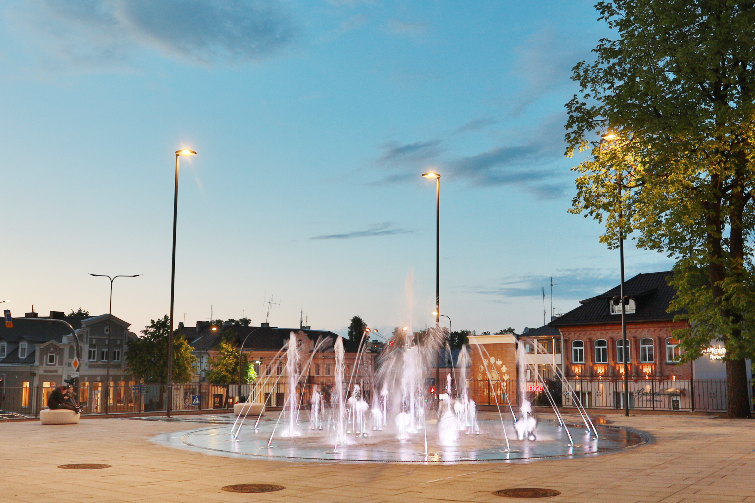


MAISTO ATLIEKŲ SURINKIMO KAMPANIJA
UKMERGĖS MIESTE

Slide 2
KODĖL?
NUO 2024 M. LIETUVOJE ĮSIGALIOS ES DIREKTYVA, REIKALAUJANTI IŠ BENDRO ATLIEKŲ SRAUTO ATSKIRTI MAISTO IR VIRTUVĖS ATLIEKAS
Maisto-virtuvės atliekos nepatenka į mišrių atliekų srautą ir jų neužteršia
Atskyrus maisto atliekas sumažėja mišrių komunalinių atliekų kiekis, jos tampa gerokai sausesnės, švaresnės bei kokybiškesnės
Iš atskirai surinktų maisto atliekų gaminamas labai vertingas kompostas
Apdorojant tokias atliekas anaerobiniu būdu galima išgauti biodujas ir jas panaudoti šilumai bei elektros energijai gaminti
Teisingai organizuojamas maisto ir virtuvės atliekų surinkimas atpigina bendrą atliekų tvarkymo sistemą
Pastebėta, kad pradėję rūšiuoti maisto atliekas, gyventojai išmeta mažiau maisto, nes jie akivaizdžiai pamato, kiek jo iššvaisto

Slide 3


PROJEKTO EIGA
Gyventojų informavimas apie projekto pradžią
Oranžinių maišelių dalinimas Ukmergės miesto namų ūkiams nuo balandžio vidurio iki gegužės 1 d.
Projekto startas – gegužės 1d., vykdomas 5-6 mėn. laikotarpiu
Kasmėnesinis maisto atliekų surinkimo rezultatų monitoringas (atliekų sudėties tyrimai, surenkami kiekiai, būdai ir pan.)
Rezultatų apibendrinimas projekto pabaigoje
Pasirengimas visuotinam maisto atliekų surinkimui Ukmergės sav. teritorijoje atsižvelgiant į pilotinio projekto metu gautus rezultatus

Slide 4
GYVENTOJAMS
RINKITE MAISTO ATLIEKAS Į ORANŽINĮ MAIŠELĮ
PRISIPILDŽIUS, MAIŠELĮ SANDARIAI UŽRIŠKITE
MAIŠELĮ MESKITE Į MIŠRIŲ ATLIEKŲ KONTEINERĮ

Slide 5
KURIE NEGAVO ORANŽINIŲ MAIŠELIŲ ARBA JIE BAIGĖSI, DĖL MAIŠELIŲ GALI KREIPTIS
GYVENTOJAMS
Į UKMERGĖS MIESTO SENIŪNIJĄ
Į UKMERGĖS DGASA GERSENIŠKIŲ G. 5
Į UAB „UKMERGĖS BUTŲ ŪKIS“

Slide 6

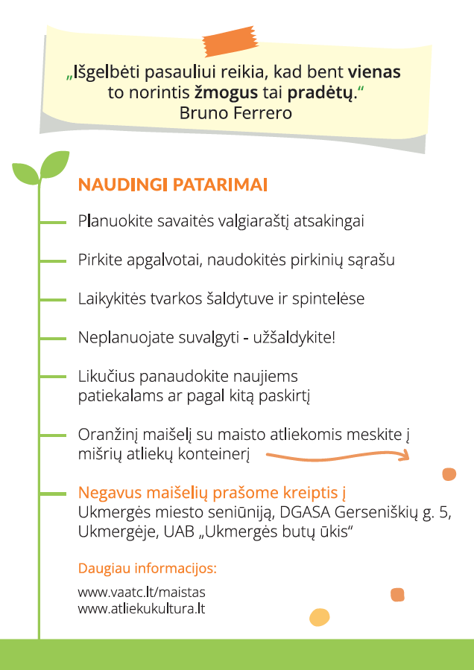
LANKSTINUKAS

Slide 7
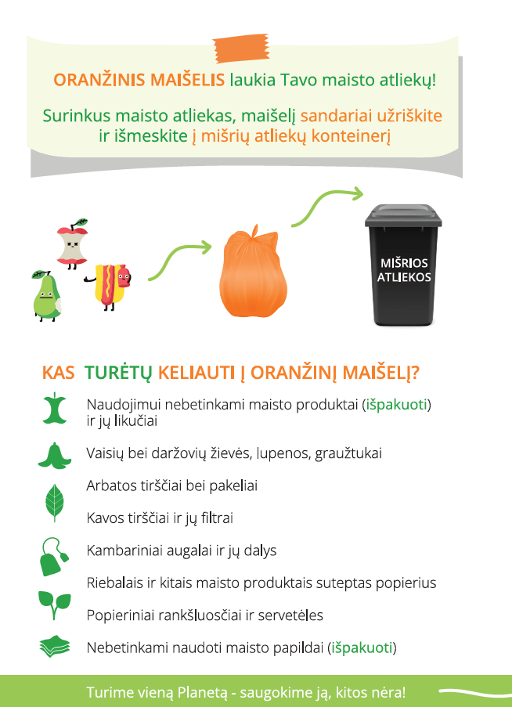

LANKSTINUKAS

Slide 8

DĖKOJAME UŽ DĖMESĮ

